Slide 1



ỦY BAN NHÂN DÂN QUẬN LONG BIÊN
TRƯỜNG MẦM NON HOA HƯỚNG DƯƠNG
LĨNH VỰC PHÁT TRIỂN NHẬN THỨC
Hoạt động: Củng cố đếm đến 4, nhận biết chữ số 4
Lứa tuổi: Mẫu giáo nhỡ 4 - 5 tuổi
Giáo viên: Vũ Thị Ngọc Anh

Slide 2










Slide 3

4
Giới thiệu số 4

Slide 4



1 nét xiên bên trái
1 nét sổ thẳng
1 nét ngang

Slide 5

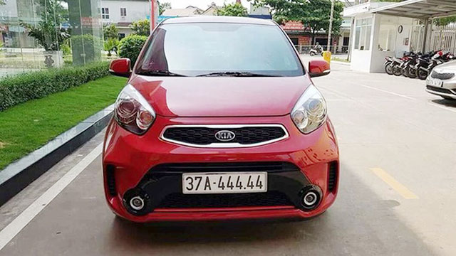


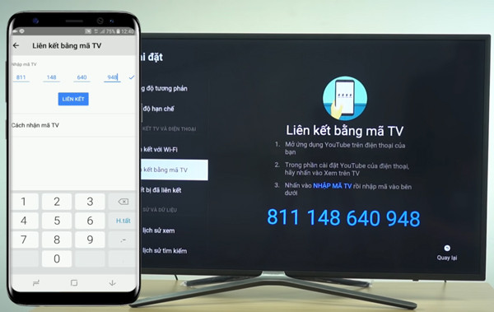
Số 4 có ở đâu?

Slide 6



Slide 7
1
3
2

Slide 8

c) Luyện tập.
* Trò chơi 1: Ai thông minh hơn

Slide 9







Slide 10
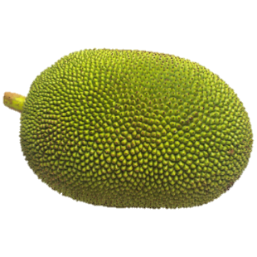
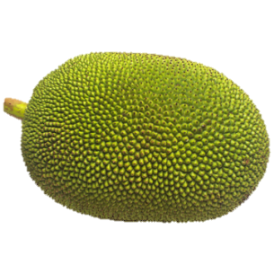
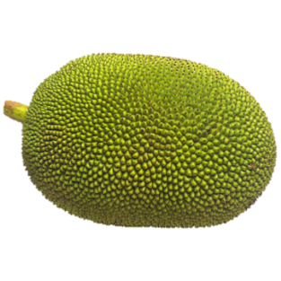

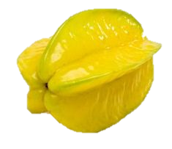



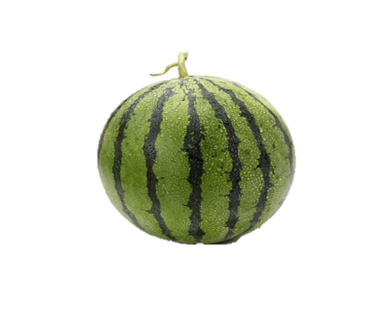
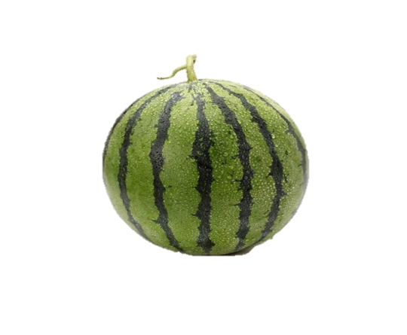


Slide 11
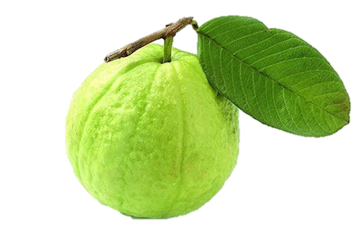



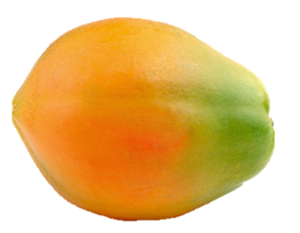
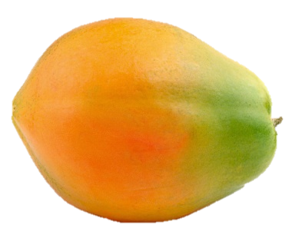

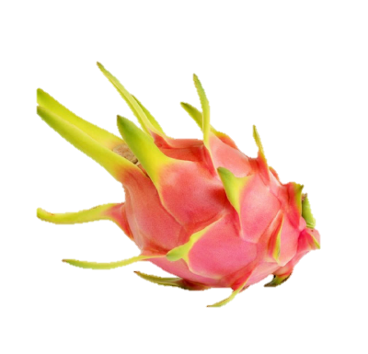
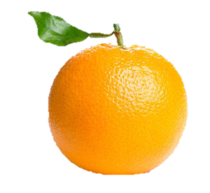

Slide 12

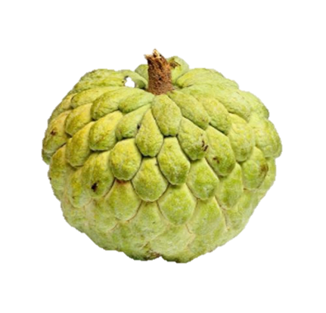
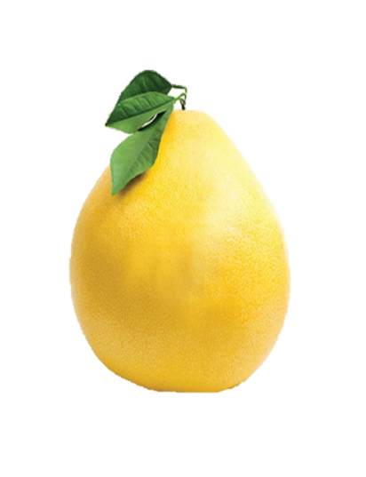




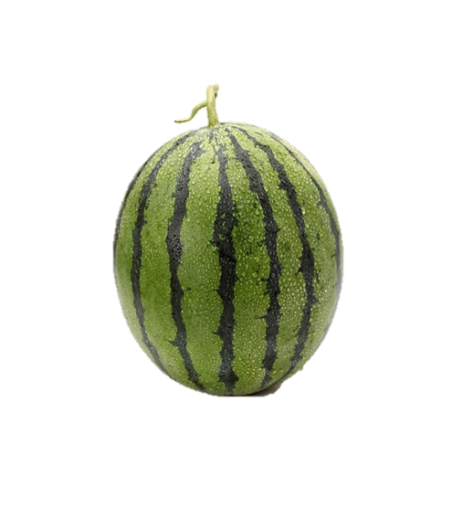
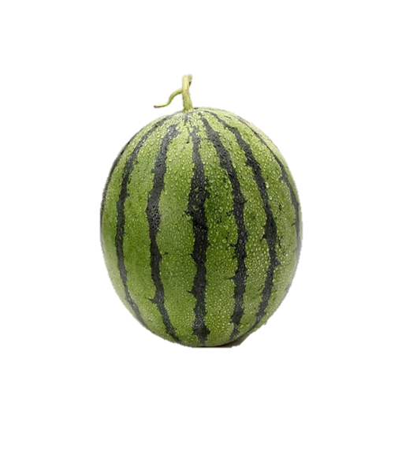

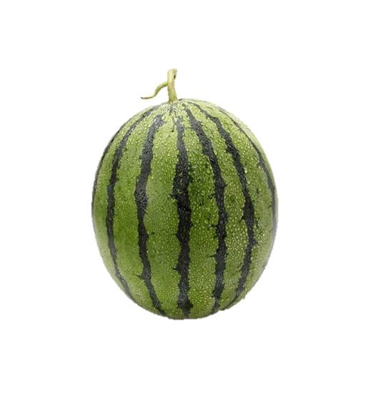
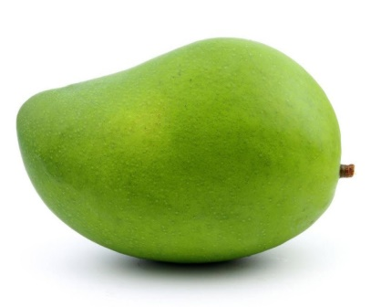

Slide 13
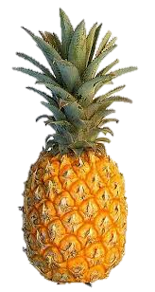
1
2
3
4

Slide 14

1
3
4
2

Slide 15


